Slide 1
Geilleagar na hÉireann: Scéala ón staidreamh
Eóin Flaherty
Aibreán 2024
Cumann na nAchtúirí in Éirinn

Slide 2
Réamhrá
Ní ionann na tuairimí a nochtar anseo agus tuairimí an CSO nó tuairimí Chumann na nAchtúirí in Éirinn
Seachas péire ó IFAC (Comhairle Chomhairleach Bhuiséadach na hÉireann), is as suíomh gréasán an CSO na staitisticí faoi Éireann ar fad. Is as Eurostat iad na comparáidí idirnáisiúnta.
Buíochas le Ciarán Ó Súilleabháin ón gCumann & le Justin Flannery, Emmet Ó Fatharta, Mairéad Carey & Pobal Dea-Chleachtais na Gaeilge sa CSO as aiseolas & moltaí air seo.

Slide 3
Treoir
Boilsciú
An praghasleibhéal
Fás geilleagrach agus cáin chorparáide
Saibhreas agus ioncaim na tíre
Fostaíocht & dífhostaíocht
Daonra
Tithíocht

Slide 4
Boilsciú

Slide 5
Boilsciú: ard ach ag ísliú

Slide 6
Boilsciú in Éirinn ó 2000 ar aghaidh

Slide 7
Ní raibh sé chomh ard sin ó go luath sna hochtóidí

Slide 8
Boilsciú i gcomhthéacs Eorpach

Slide 9
An Praghasleibhéal

Slide 10
Is tír costasach í Éire

Slide 11
An ciseán táirgí: bia, cíos agus breosla

Slide 13
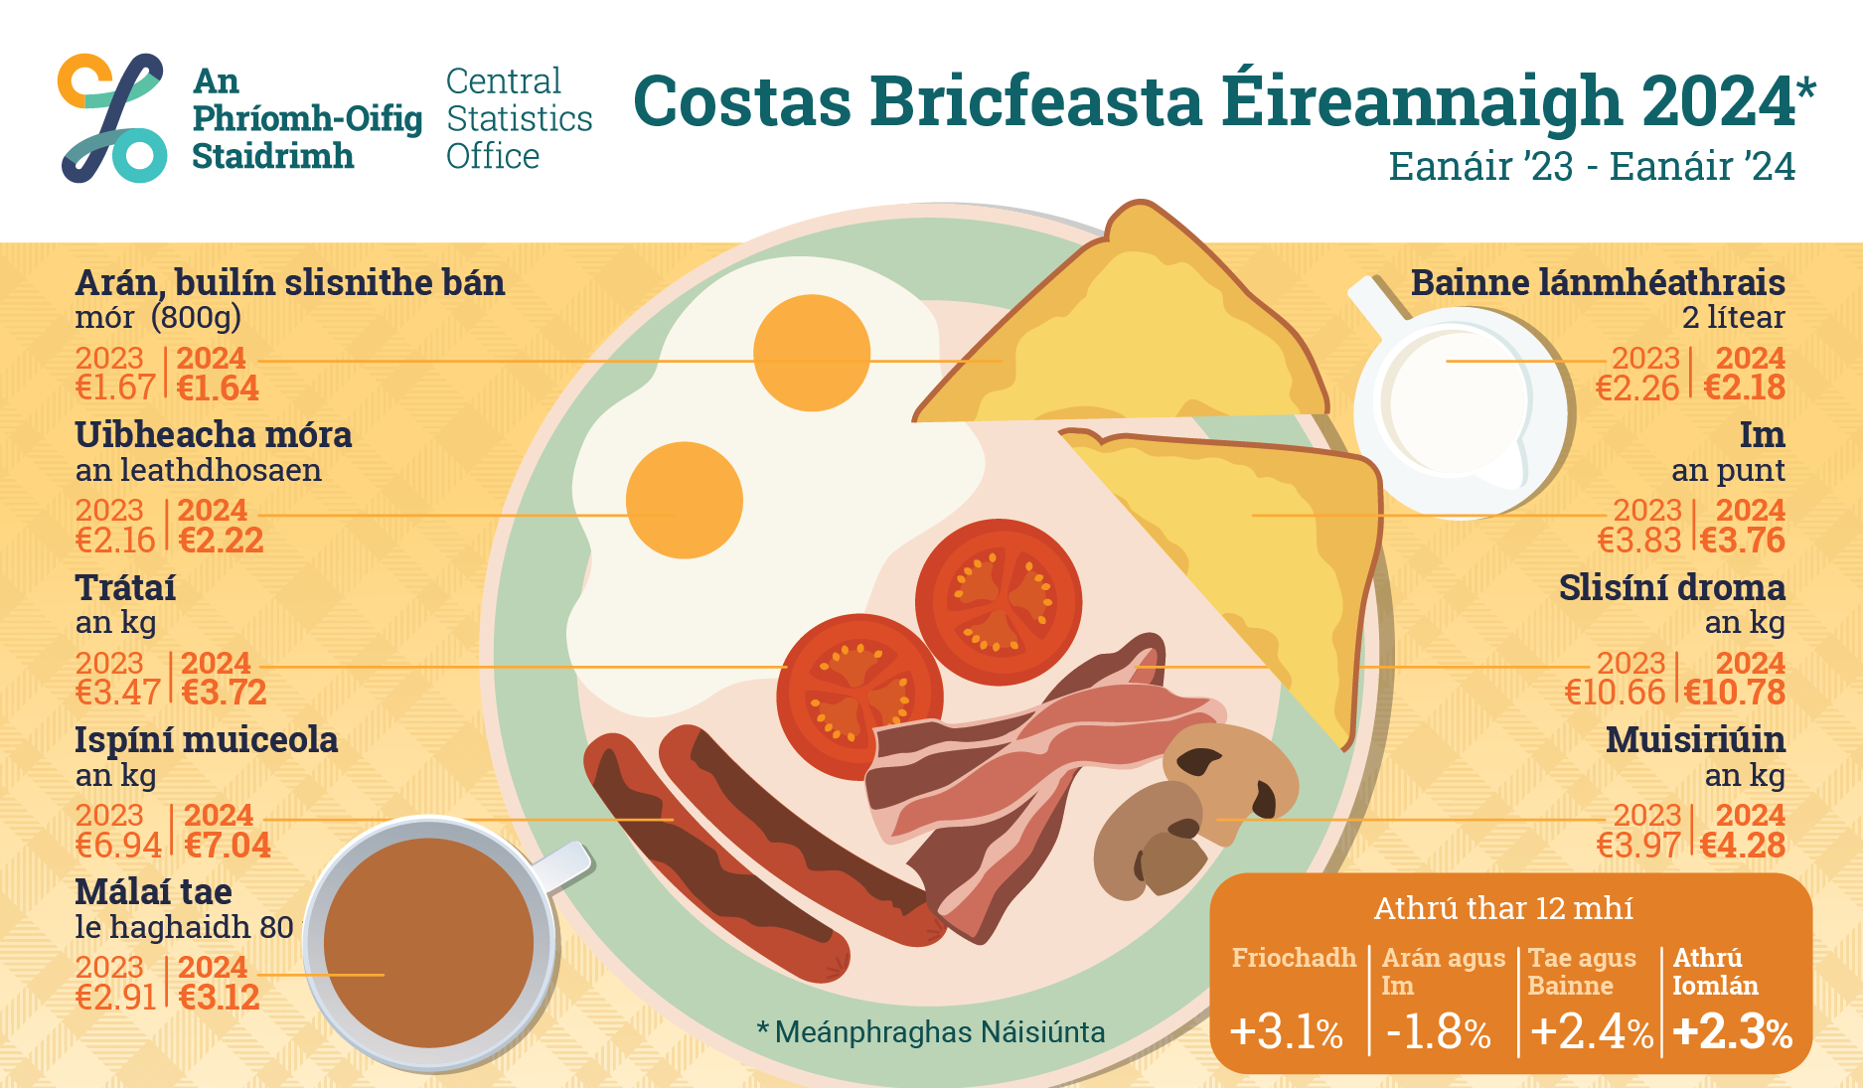

Slide 14
Fás geilleagrach

Slide 15
Tá an geilleagar tar éis fás go tréan

Slide 16
I gcomhthéacs Eorpach

Slide 17
Ach neart guagacht: thuas seal, thíos seal

Slide 18
Ag braith níos mó ar cháin chorparáide i gcónaí
Foinse: IFAC (Comhairle Chomhairleach Bhuiséadach na hÉireann)

Slide 19
Cáin chorparáide: an dleacht stampála nua?
Foinse: IFAC (Comhairle Chomhairleach Bhuiséadach na hÉireann)

Slide 20
Saibhreas agus ioncaim na tíre

Slide 21
Beagán as dáta, ach an tír saibhir muid?
Foinse: National Balance Sheet for Ireland 2015 - CSO
Notes:
National Balance Sheet for Ireland 2015 - CSO - Central Statistics Office

Slide 22
De dheasca na géarchéime airgeadais?
Foinse: National Balance Sheet for Ireland 2015 - CSO

Slide 23
Is tír ard-ioncaim muid de réir OTI (GDP) agus OIN* (GNI*)

Slide 24
Tomhaltas aonair iarbhír: reatha agus PPP
Notes:
Feach: Actual Individual Consumption - An International Comparison for 2022 - Central Statistics Office

Slide 25
Céard is cúis leis? An praighsleibhéal.

Slide 26
Tuilleadh air seo
Actual Individual Consumption - An International Comparison for 2022 - Central Statistics Office
Economic Letter: Is Ireland really the most prosperous country in Europe? (centralbank.ie) le Patrick Honohan (2021)
An Ireland Worth Working For: Towards a New Democratic Programme le Tom Healy (2019)

Slide 27
Fostaíocht & dífhostaíocht

Slide 28
Fostaíocht: níos airde ná le fada

Slide 29
Difhostaíocht: comh íseal agus is féidir?

Slide 30
Daonra

Slide 31
Níos airde ná a bhí ó Dhaonáireamh 1841

Slide 32
Daonra de réir contae: dáilte difriúil ar fad

Slide 33
Athrú daonra: laghdú seachas i gcuid de chúige Laighean

Slide 34
Pirimid daonra i 1926

Slide 35
Pirimid daonra i 2022

Slide 36
An trasdul déimeagrafach in Éirinn

Slide 37
Tithíocht

Slide 38
Praghas tithíochta níos airde ná aimsire an Tíogair Cheiltigh

Slide 39
Go leor guagacht sa réimse seo freisin

Slide 40
Líon tithe nua níos airde ná ón ngéirchéim airgeadais

Slide 41
Líon tí (daoine iontu) de réir tíre

Slide 42
Cuid de na píosaí eile den scéal
Scartáil/scriosadh tithíochta
Athrú struchtúr an daonra (tuilleadh daoine fásta)
Athrú dealú an daonra/neamhréir tithíochta (tuilleadh tithe le lín íseal daoine iontu, agus tuilleadh tithe plódaithe?)

Slide 43
Ceisteanna

Slide 44
Aguisín

